Slide 1

Universidad Nacional de La Matanza
Catedra de Base de Datos
SQL – Clase 3
2024

Slide 2

SQL clase 3
Operadores:
Union
Union All
Intersect
Except

Slide 3
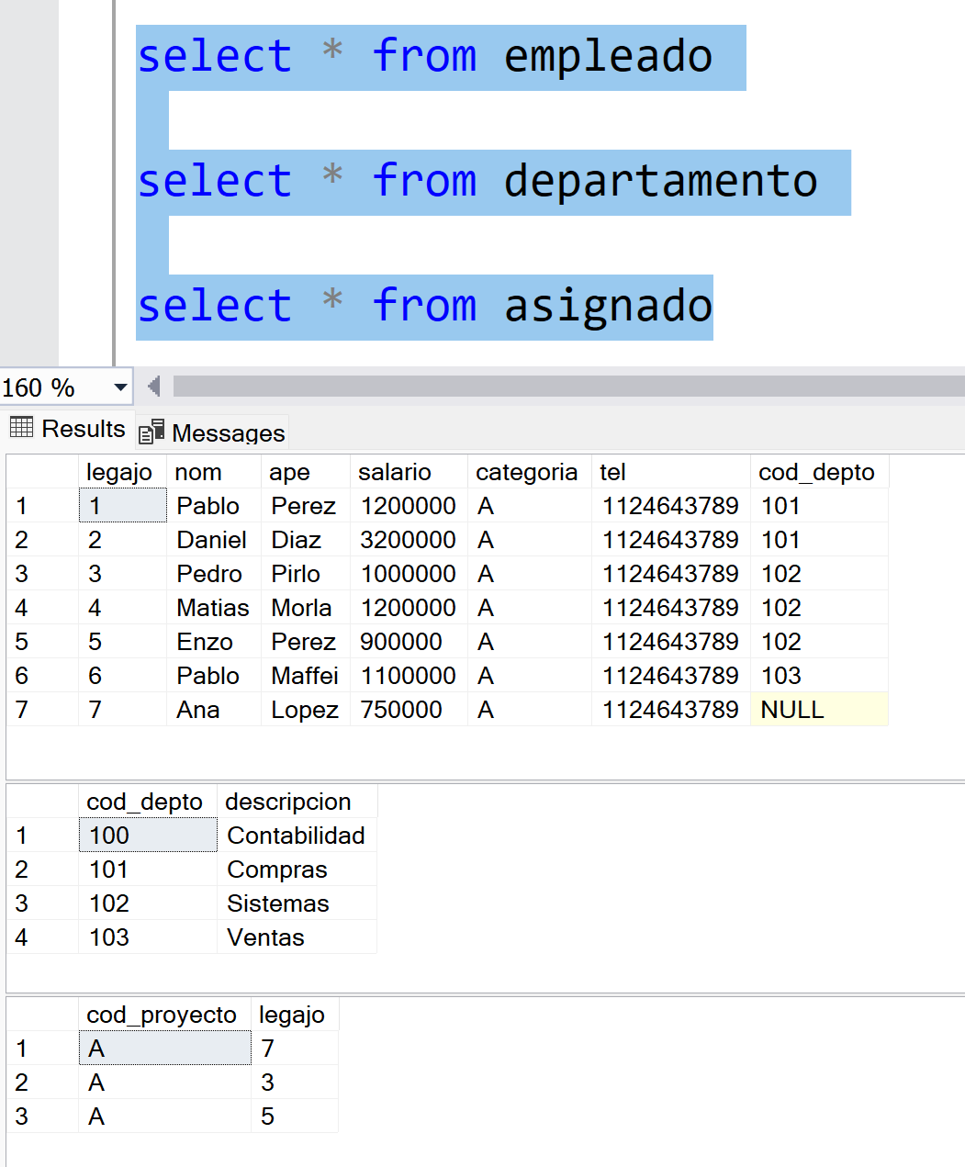
SQL clase 3
Usaremos las siguientes
tablas

Slide 4
SQL clase 3
UNION
Se utiliza para combinar el resultado de 2 diferentes consultas. Los conjuntos a combinar deben ser UNION COMPATIBLES. Elimina tuplas duplicadas.
Ejemplo:
EMPLEADO (legajo, nom, ape, salario, categoría, tel, cod_depto)
DEPARTAMENTO (cod_depto, descripcion)
ASIGNADO (cod_proyecto, legajo)
Listar los empleados cuyo sueldo sea menor a $1.000.000 o que estén asignados a algún proyecto
Select e.legajo
From empleado e
Where e.salario < 1000000
UNION
Select a.legajo
From asignado a
Query A
Query B

Slide 5
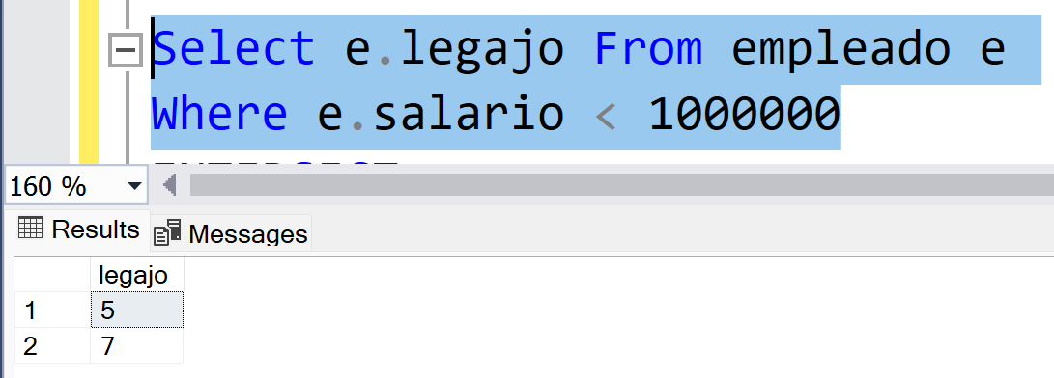
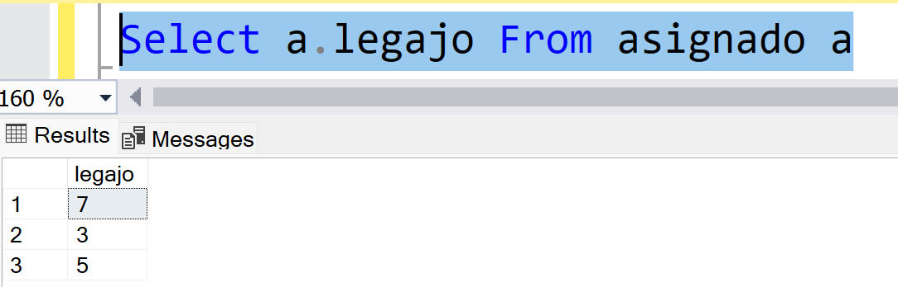
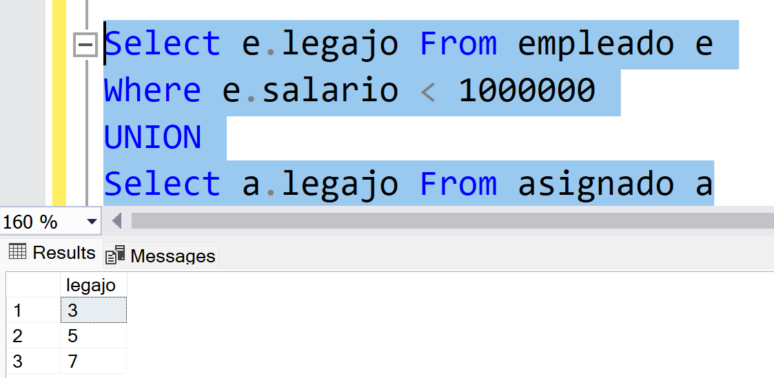
SQL clase 3
UNION

Slide 6
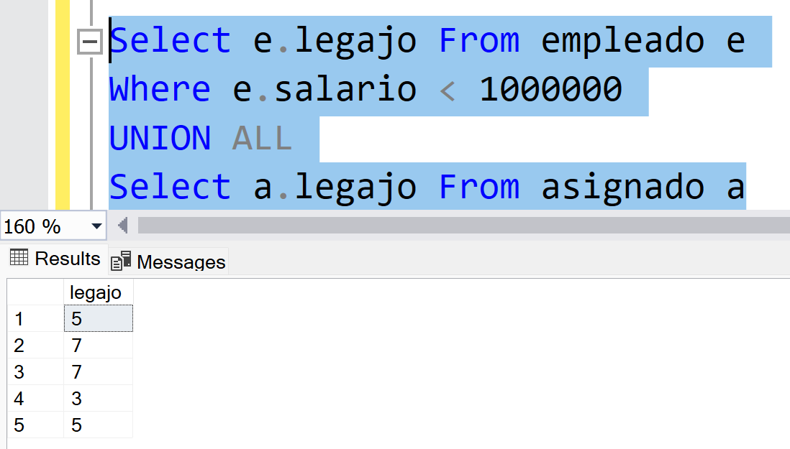
SQL clase 3
UNION ALL -> NO elimina tuplas duplicadas

Slide 7
SQL clase 3
EJERCICIO 1 → ITEM 8

Slide 8
SQL clase 3
EXCEPT
Trabaja sobre el conjunto de tuplas obtenidas entre 2 diferentes consultas. Lista las tuplas resultantes de la primera consulta que no se encuentren en la segunda consulta (Resta). Los 2 conjuntos deben ser UNION COMPATIBLES.
Ejemplo:
EMPLEADO (legajo, nom, ape, salario, categoría, tel, cod_depto)
DEPARTAMENTO (cod_depto, descripcion)
ASIGNADO (cod_proyecto, legajo)
Query A
Query B
Listar los empleados cuyo sueldo sea mayor a $1.000.000 pero que no estén asignados a algún proyecto
Select e.legajo
From empleado e
Where e.salario > 1000000
EXCEPT
Select a.legajo
From asignado a

Slide 9
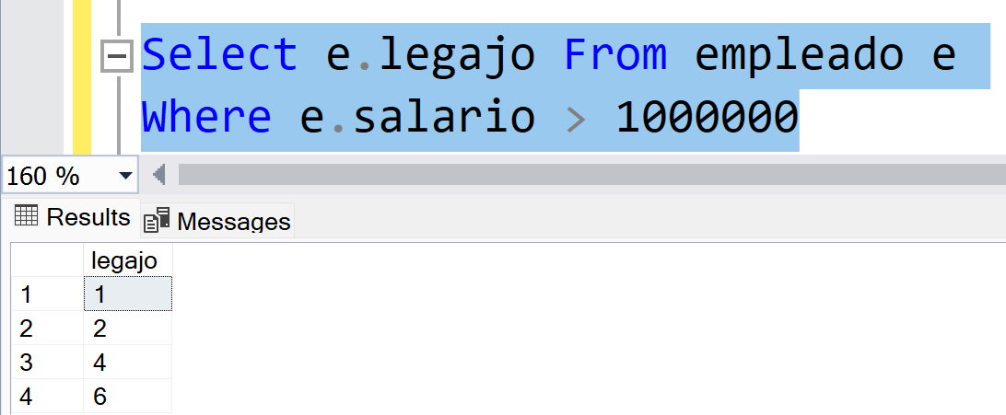
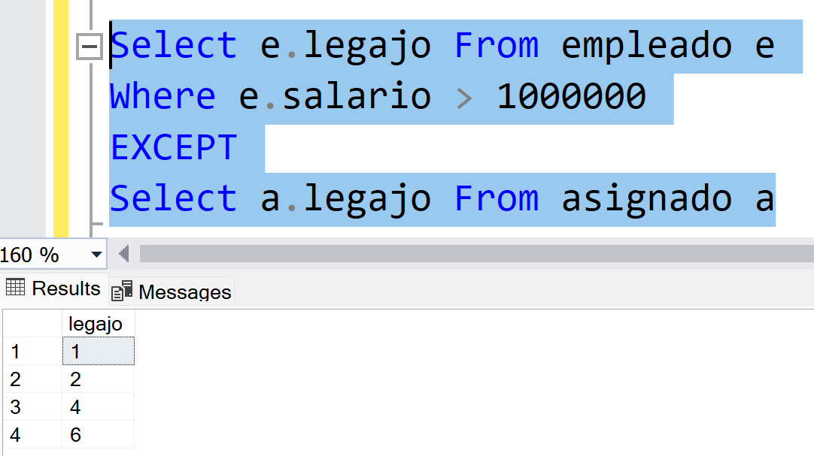
SQL clase 3
EXCEPT (Con que otros operadores puedo hacer lo mismo?)

Slide 10
SQL clase 3
EJERCICIO 1 → ITEM 4

Slide 11
SQL clase 3
INTERSECT
Trabaja sobre el conjunto de tuplas obtenidas entre 2 diferentes consultas. Lista las tuplas resultantes de la primera consulta que coinciden con las de la segunda consulta (Intersección). Los 2 conjuntos deben ser UNION COMPATIBLES.
Ejemplo:
EMPLEADO (legajo, nom, ape, salario, categoría, tel, cod_depto)
DEPARTAMENTO (cod_depto, descripcion)
ASIGNADO (cod_proyecto, legajo)
Query A
Query B
Listar los empleados cuyo sueldo sea mayor a $1.000.000 y que estén asignados a algún proyecto
Select e.legajo
From empleado e
Where e.salario > 1000000
INTERSECT
Select a.legajo
From asignado a

Slide 12
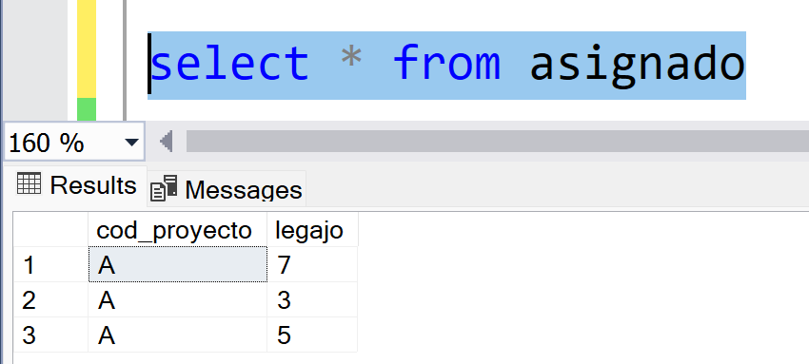
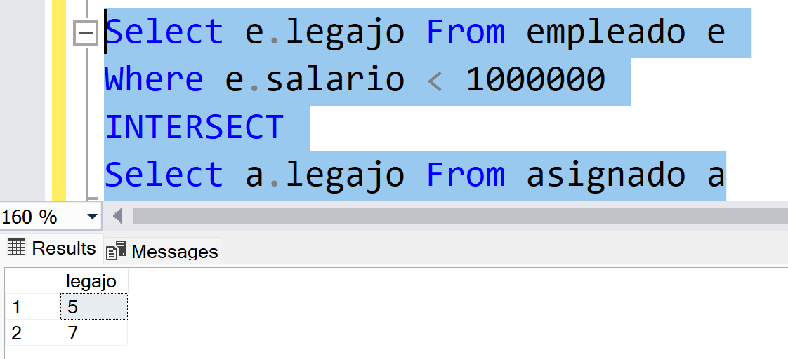
SQL clase 3
INTERSECT (Con que otros operadores puedo hacer lo mismo?)

Slide 13
SQL clase 3
EJERCICIO 1 → ITEM 7

Slide 14
SQL clase 3
Tipos de juntas:
Inner Join
Left Join
Right Join
Full Outer Join
Cross Join

Slide 15
SQL clase 3
Inner Join:
Junta entre 2 tablas A y B. Se utiliza esta sentencia SQL para unir ciertas filas de una tabla con filas de otra tabla a través de uno o varios campos que cumplan la condición de junta. Usualmente la condición es de igualdad.
Ejemplo:
EMPLEADO (legajo, nom, ape, salario, categoría, tel, cod_depto)
DEPARTAMENTO (cod_depto, descripcion)
Selecciona legajo, nombre y apellido de los empleados y la descripción del departamento en el que trabajan, para aquellos empleados que tienen departamento asignado (Condición de igualdad)
Select e.Legajo, e.nom, e.ape, d.descripcion
From empleado e inner join departamento d
on e.cod_depto = d.cod_depto

Slide 16
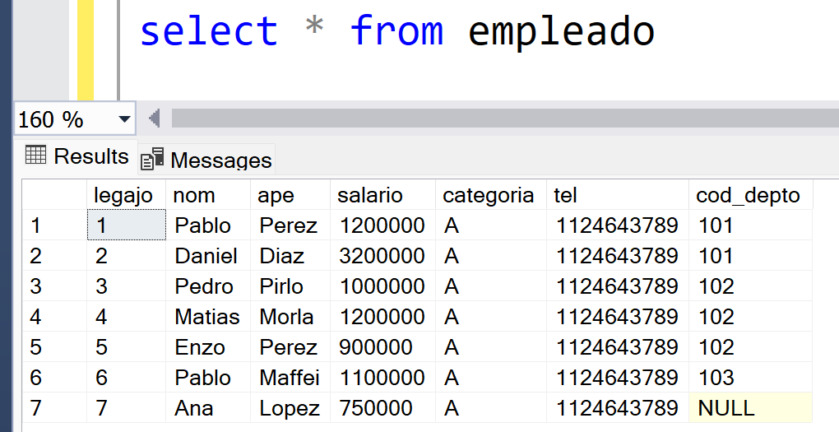
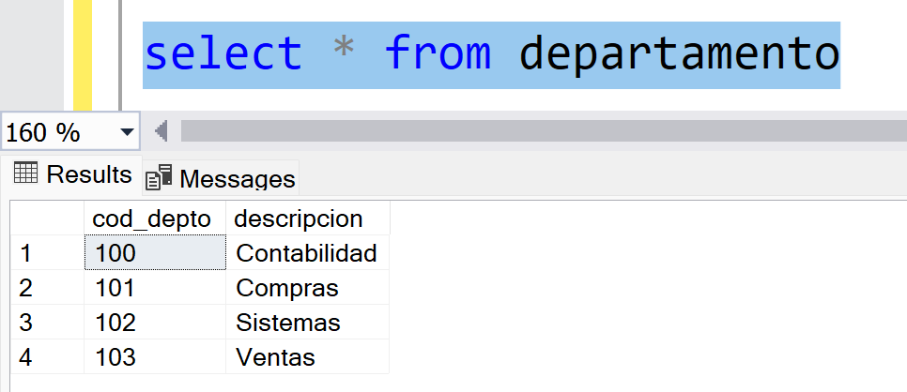
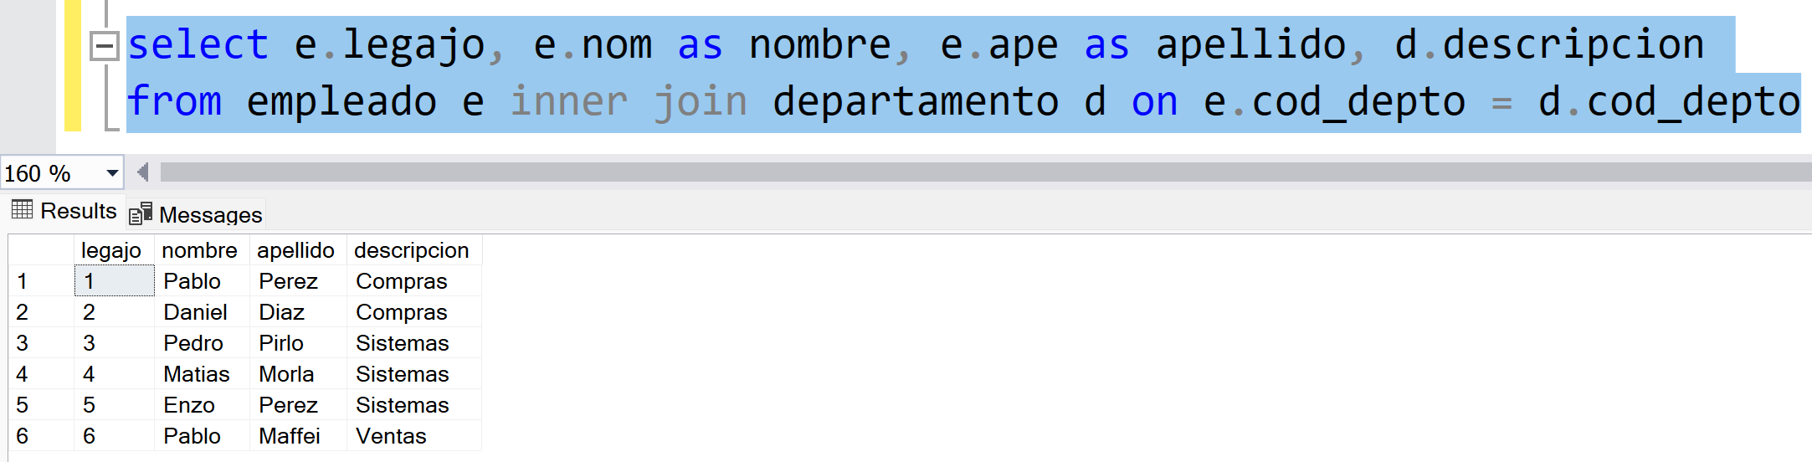
SQL clase 3
Inner Join:

Slide 17
SQL clase 3
Left Join:
Junta entre 2 tablas A y B. Se utiliza esta sentencia SQL para unir ciertas filas de una tabla con filas de otra tabla a través de uno o varios campos que cumplan la condición de junta, sumando además, aquellas tuplas de A, que no cumplen la condición de junta. Usualmente la condición es de igualdad.
Ejemplo:
EMPLEADO (legajo, nom, ape, salario, categoría, tel, cod_depto)
DEPARTAMENTO (cod_depto, descripcion)
Selecciona legajo, nombre y apellido de los empleados y la descripción del departamento en el que trabajan. Se listan, además. Aquellos empleados que no tienen un departamento asignado.
Select e.Legajo, e.nom, e.ape, d.descripcion
From empleado e left join departamento d
on e.cod_depto = d.cod_depto

Slide 18
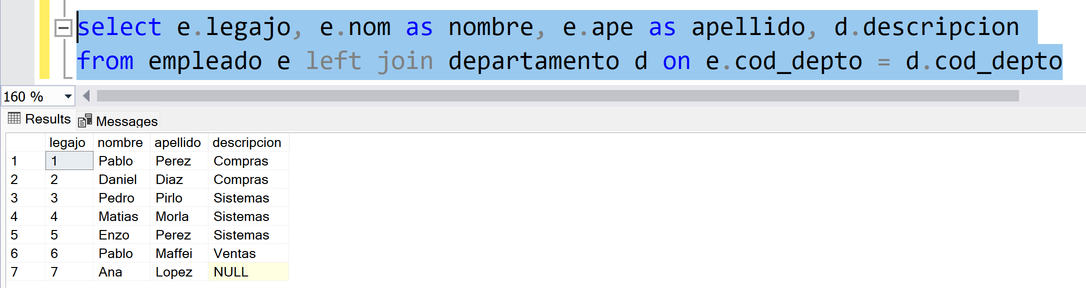
SQL clase 3
Left Join:

Slide 19
SQL clase 3
EJERCICIO 1 → ITEM 4

Slide 20
SQL clase 3
Right Join:
Junta entre 2 tablas A y B. Se utiliza esta sentencia SQL para unir ciertas filas de una tabla con filas de otra tabla a través de uno o varios campos que cumplan la condición de junta, sumando además, aquellas tuplas de B, que no cumplen la condición de junta. Usualmente la condición es de igualdad.
Ejemplo:
EMPLEADO (legajo, nom, ape, salario, categoría, tel, cod_depto)
DEPARTAMENTO (cod_depto, descripcion)
Selecciona legajo, nombre y apellido de los empleados y la descripción del departamento en el que trabajan. Se listan además, los nombres de los departamentos que no tiene empleados asignados.
Select e.Legajo, e.nom, e.ape, d.descripcion
From empleado e right join departamento d
on e.cod_depto = d.cod_depto

Slide 21
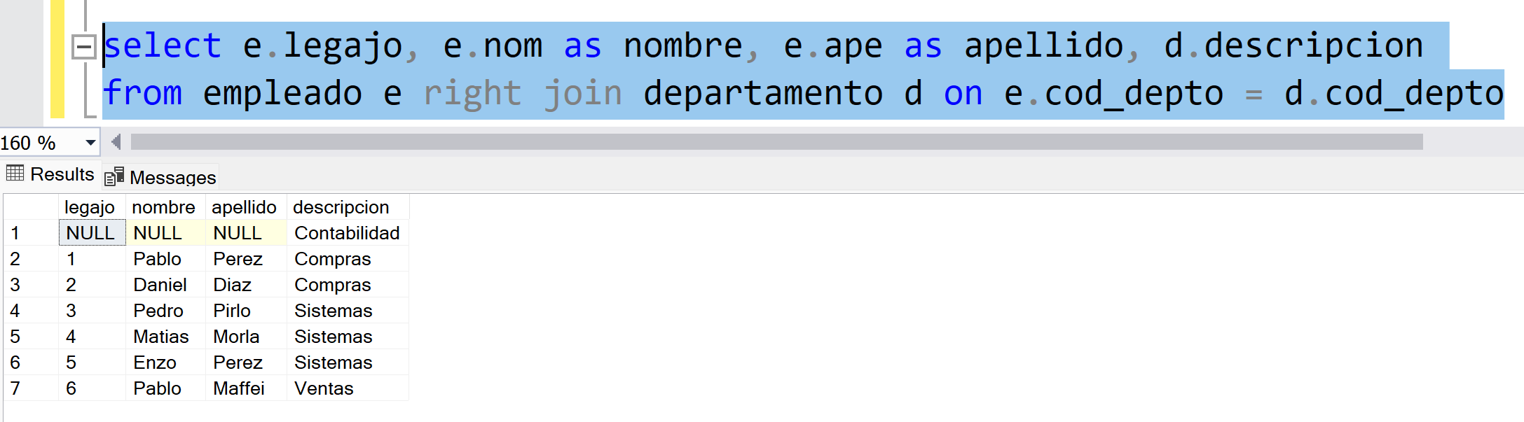
SQL clase 3
Right Join:

Slide 22
SQL clase 3
EJERCICIO 1 → ITEM 6

Slide 23
SQL clase 3
Full Join:
Junta entre 2 tablas A y B. Se utiliza esta sentencia SQL para unir ciertas filas de una tabla con filas de otra tabla a través de uno o varios campos que cumplan la condición de junta, sumando además, aquellas tuplas de A y B, que no cumplen la condición de junta. Usualmente la condición es de igualdad.
Ejemplo:
EMPLEADO (legajo, nom, ape, salario, categoría, tel, cod_depto)
DEPARTAMENTO (cod_depto, descripcion)
Selecciona legajo, nombre y apellido de los empleados y la descripción departamento en el que trabajan. Se suman empleados sin departamento asignado y departamentos sin asignación de empleados.
Select e.Legajo, e.nom, e.ape, d.descripcion
From empleado e full join departamento d
on e.cod_depto = d.cod_depto

Slide 24
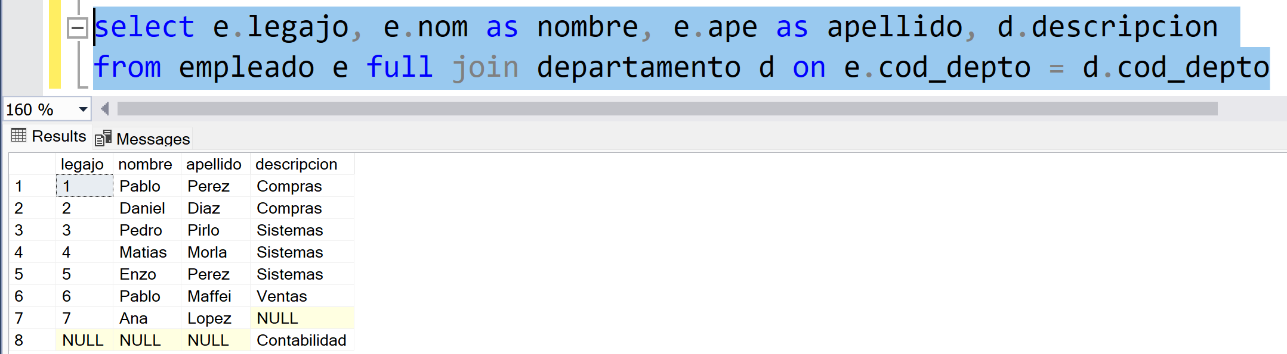
SQL clase 3
Full Join:

Slide 25
SQL clase 3
EJERCICIO 1 → ITEM 5

Slide 26
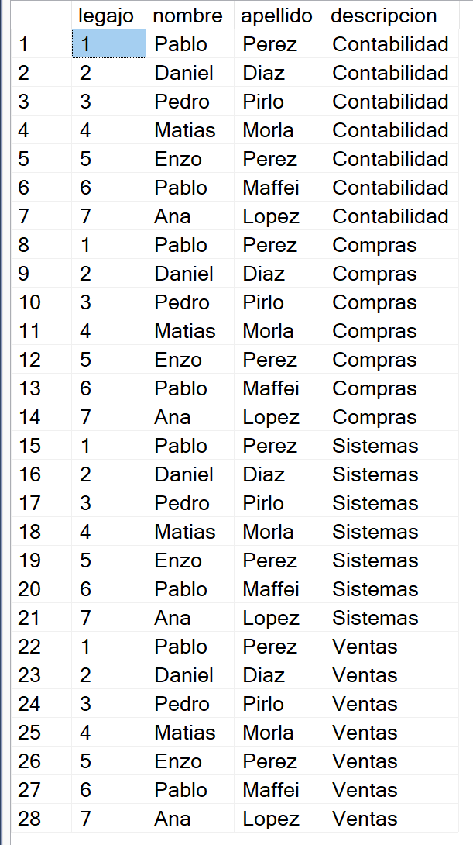
SQL clase 3
Cross Join:
Realiza un producto cartesiano entre dos tablas A y B. Se obtienen todas las combinaciones posibles entre las tuplas de A y las tuplas de B.
Ejemplo:
EMPLEADO (legajo, nom, ape, salario, categoría, tel, cod_depto)
DEPARTAMENTO (cod_depto, descripcion)
Select e.Legajo, e.nom, e.ape, d.descripcion
From empleado e cross join departamento d

Slide 27
SQL clase 3
Funciones de agregación:
Se aplican sobre un conjunto de filas y devuelven un único valor para todas ellas.
Hay muchas, las que mas se utilizan son:
SUM()
MAX()
MIN()
AVG()
COUNT()

Slide 28
SQL clase 3
SUM()
Calcula la suma de valores de una columna.
Ejemplo:
EMPLEADO (legajo, nom, ape, salario, categoría, tel, cod_depto)
DEPARTAMENTO (cod_depto, descripcion)
Suma de salarios de todos los empleados
SELECT SUM(salario)
FROM Empleado

Slide 29
SQL clase 3
SUM()
Calcula la suma de valores de una columna.
Ejemplo2:
EMPLEADO (legajo, nom, ape, salario, categoría, tel, cod_depto)
DEPARTAMENTO (cod_depto, descripcion)
Suma de salarios de todos los empleados de Sistemas
SELECT SUM(salario)
FROM Empleado e, Departamento d WHERE e.cod_depto = d.cod_depto AND d.descripción = ‘Sistemas’

Slide 30
SQL clase 3
MAX()
MIN ()
Devuelve el mayor valor de una columna Devuelve el menor valor de una columna
Ejemplo:
EMPLEADO (legajo, nom, ape, salario, categoría, tel, cod_depto)
DEPARTAMENTO (cod_depto, descripcion)
Salario Mínimo y Máximo de los empleados de categoría 3
SELECT MIN(salario), MAX(salario)
FROM Empleado WHERE categoria = 3

Slide 31
SQL clase 3
COUNT(*)
Cuenta la cantidad de filas
COUNT()
COUNT(nombre columna)
Cuenta la cantidad de filas que no tienen valor nulo en esa columna.

Slide 32
SQL clase 3
COUNT()
Ejemplo:
EMPLEADO (legajo, nom, ape, salario, categoría, tel, cod_depto) DEPARTAMENTO (cod_depto, descripcion)
Cantidad de Departamentos SELECT COUNT(*)
FROM Departamento

Slide 33
SQL clase 3
COUNT()
Ejemplo2:
EMPLEADO (legajo, nom, ape, salario, categoría, tel, cod_depto) DEPARTAMENTO (cod_depto, descripcion)
Cantidad total de Empleados y cuantos de ellos tienen teléfono SELECT COUNT(*) cant_empleados,
COUNT(tel) cant_con_tel
FROM Empleado

Slide 34
SQL clase 3
GROUP BY
Permite dividir el resultado de una consulta en grupos, según el valor de uno o mas atributos.
Ejemplo:
EMPLEADO (legajo, nom, ape, salario, categoría, tel, cod_depto)
DEPARTAMENTO (cod_depto, descripcion)
Contar la cantidad de empleados de cada categoría
SELECT categoria, COUNT(*)
FROM Empleado GROUP BY categoria

Slide 35
SQL clase 3
GROUP BY
SELECT categoria, COUNT(*)
FROM Empleado
GROUP BY categoria
Las columnas normales (no agrupadas) siempre DEBEN estar en el GROUP BY

Slide 36
SQL clase 3
GROUP BY
SELECT COUNT(*)
FROM Empleado
GROUP BY categoria
Pero en el GROUP BY es posible colocar columnas que no estén en el SELECT

Slide 37
SQL clase 3
HAVING
Permite especificar condiciones que se aplicarán luego del GROUP BY.
Es como el WHERE pero para colocar condiciones luego de
haber agrupado.
Las condiciones del WHERE se aplican antes de hacer el agrupamiento.

Slide 38

SQL clase 3
HAVING
Ejemplo:
Listar los Departamentos que tengan 5 o más empleados de categoría 2.
SELECT cod_depto, count(*) cant
Esta condición se resuelve antes del GROUP BY
FROM Empleado
WHERE categoria = 2 GROUP BY cod_depto HAVING count(*) >=5
Esta condición se resuelve después del GROUP BY
NO se puede usar el Alias de la columna HAVING cant >= 5

Slide 39
SQL clase 3
ORDER BY
Permite ordenar el resultado de una consulta por una o mas columnas.
Se debe colocar al final de la consulta.
SELECT …. FROM ….
…..
Por defecto ordena en forma Ascendente
ORDER BY columna1, columna2 DESC, …., columnaN ASC

Slide 40
SQL clase 3
ORDER BY
Se puede ordenar por una columna que no se encuentre en el SELECT (siempre y cuando la consulta no esté agrupada)
R (a, b, c)
SELECT a, b FROM R ORDER BY c

Slide 41
SQL clase 3
ORDER BY
Se puede usar el alias de una columna en el ORDER BY
R (a, b, c)
SELECT a, b as e FROM R ORDER BY e

Slide 42
SQL clase 3
ORDER BY
Se puede indicar el número de columna en el ORDER BY
R (a, b, c)
SELECT a, c FROM R ORDER BY 2, 1

Slide 43
SQL clase 3
ORDER BY
Se puede ordenar por una columna derivada (proveniente de un cálculo)
R (a, b, c)
SELECT a, b-c FROM R ORDER BY b-c

Slide 44
SQL clase 3
Vistas
Las vistas son Consultas SQL almacenadas en la base de datos con un
nombre.
A diferencia de las Tablas, las vistas no contienen información, sino que simplemente devuelven el resultado de la consulta la cual se ejecuta cada vez que la vista es invocada.
Las vistas se utilizan principalmente para:
Almacenar consultas que utilizamos con frecuencia
Para restringir permisos sobre ciertos datos (por ejemplo: tabla de empleados sin la columna salario)

Slide 45
SQL clase 3
Creación de una vista
CREATE VIEW nombre_vista [(nombre de columnas)] AS Consulta SQL

Slide 46
SQL clase 3
Creación de una vista
Ejemplo:
EMPLEADO (legajo, nom, ape, fecha_ingreso, salario, cod_depto) DEPARTAMENTO (cod_depto, descripcion, legajo_gerente)
CREATE VIEW Depto AS
SELECT descripción, count(*) as cant_empleados, g.ape as gerente FROM Empleado e, Departamento d, Empleado g
WHERE e.cod_depto=d.cod_depto AND d.legajo_gerente=g.legajo GROUP BY descripción, g.ape

Slide 47
SQL clase 3
Creación de una vista
Luego podemos consultar la vista como si fuese una tabla: SELECT *
FROM Depto
WHERE cant_empleados > 10

Slide 48
SQL clase 3
Eliminación de una vista
DROP VIEW nombre_vista
Ejemplo:
DROP VIEW Depto
Si hay otras vistas que la usan, deja eliminarla igual, pero luego las otras vistas darán error cuando se quieran utilizar.

Slide 49
SQL clase 3
Actualización de los datos de una vista
Si un usuario quiere modificar, insertar o eliminar un dato de una tabla, lo mejor es que lo haga sobre la misma tabla.
Sin embargo, en algunos casos es posible hacerlo sobre la vista y el
cambio se aplica automáticamente sobre la tabla a la que apuntan.
No todas las vistas son actualizables, es decir, permiten que se modifiquen los datos. Eso depende de cada motor de base de datos y versión del mismo.
En términos generales, podemos decir que si la vista es sobre una sola tabla y contiene su clave, casi seguro que permitirá que se modifiquen los datos.
Por el contrario, si la vista es una consulta agrupada, entonces casi seguro
que no permitirá modificar sus datos.

Slide 50
SQL clase 3
COCIENTE
En SQL no hay un operador que permita resolver directamente el cociente, tal como existe en A.R.
Existen varias formas de resolver el Cociente en SQL utilizando otros operadores. La forma mas recomendada es usando tres consultas anidadas vinculadas entre si mediante NOT EXISTS.

Slide 51
SQL clase 3
COCIENTE
Ejemplo:
ALUMNO (legajo, nom, ape, email, telefono) MATERIA (cod_mat, nombre, año_de_la_carrera) CURSA (legajo, cod_mat)
Listar los legajos y apellidos de los Alumnos que cursan todas las materias de cuarto año.

Slide 52
SQL clase 3
COCIENTE
Solución:
Listar los legajos y apellidos de los Alumnos que cursan todas las
materias de cuarto año.
SELECT FROM WHERE
a.legajo, a.apellido Alumno a
NOT EXISTS ( SELECT *
FROM Materia m
WHERE año_de_la_carrera = 4 AND NOT EXISTS ( SELECT *
FROM Cursa c
WHERE c.legajo = a.legajo
AND c.cod_mat = m.cod_mat ))

Slide 53
SQL clase 3
COCIENTE
Solución:
Listar los legajos y apellidos de los Alumnos que cursan todas las
materias de cuarto año.
SELECT FROM WHERE
a.legajo, a.apellido Alumno a
NOT EXISTS ( SELECT *
FROM Materia m
WHERE año_de_la_carrera = 4 AND NOT EXISTS ( SELECT *
FROM Cursa c
Alumnos tales que
NO EXISTE una Materia de 4to año que NO cursen
WHERE c.legajo = a.legajo
AND c.cod_mat = m.cod_mat ))

Slide 54
SQL clase 3
COCIENTE
Hay otras dos formas de resolverlo:
Contar cuantas materias hay en 4to año y luego encontrar a los alumnos que cursan esa misma cantidad de materias de 4to año.
Resolverlo el cociente con operadores básico de AR y luego traducir esa expresión a SQL.
Todas las operaciones básicas que vimos en AR se pueden traducir al SQL.
Mat4to ← σ año_de_la_carrera=4 ( Materia )
CursanTodas ← πlegajo(Cursa) - πlegajo ( ( πlegajo(Cursa) X Mat4to) - Cursa ) Resultado ← πlegajo, apellido ( CursanTodas |X| Alumno )

Slide 55
SQL clase 3
COCIENTE
Hay otras dos formas de resolverlo:
Contar cuantas materias hay en 4to año y luego encontrar a los alumnos que cursan esa misma cantidad de materias de 4to año.
Resolverlo el cociente con operadores básico de AR y luego traducir esa expresión a SQL.
Todas las operaciones básicas que vimos en AR se pueden traducir al SQL.
Mat4to ← σ año_de_la_carrera=4 ( Materia )
CursanTodas ← πlegajo(Alumno) - πlegajo ( ( πlegajo(Alumno) X Mat4to) - Cursa ) Resultado ← πlegajo, apellido ( CursanTodas |X| Alumno )

